Slide 1

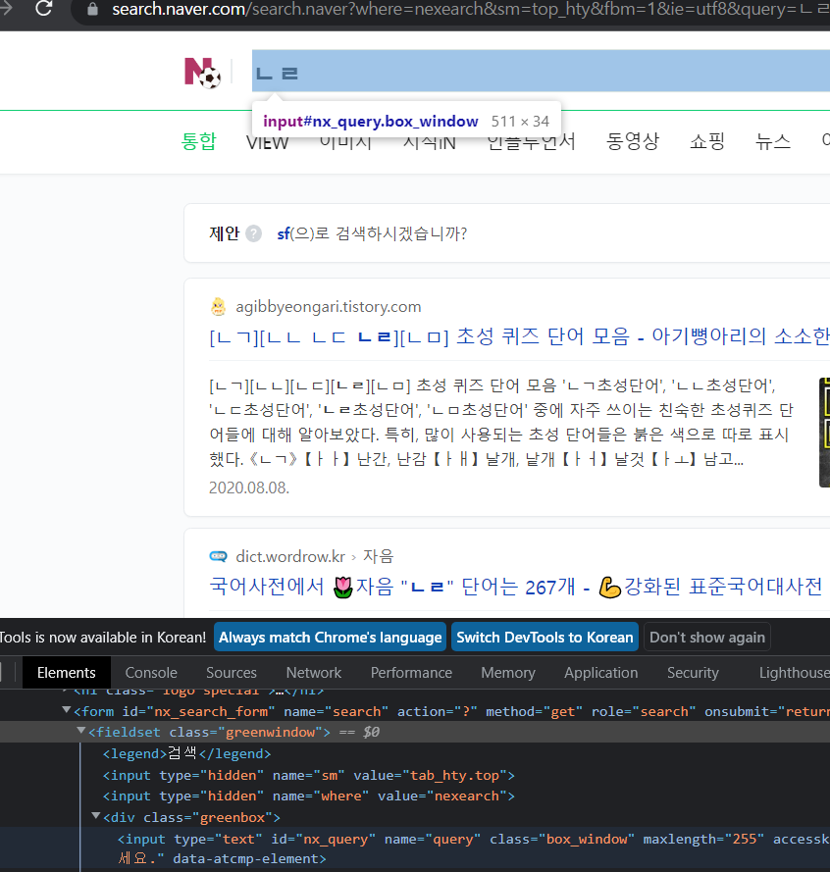
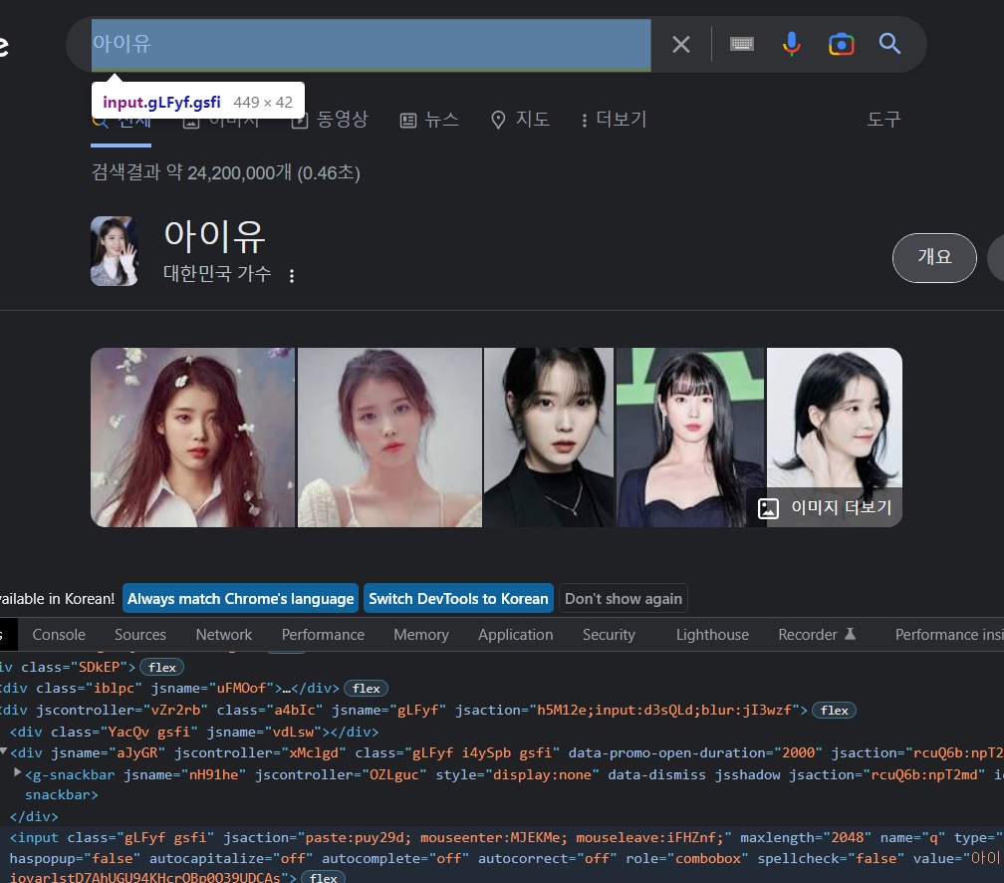
Sending and Retrieving form data
Client 입장에서 HTML <form> element를 통해서 데이터를 보낸다.
Query(검색어), 이건 사이트마다 다르다, 네이버의 경우 query
구글의 경우 q

Slide 2
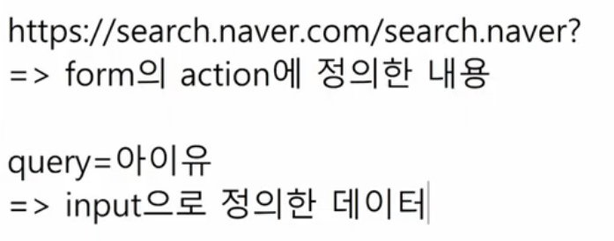

Slide 3
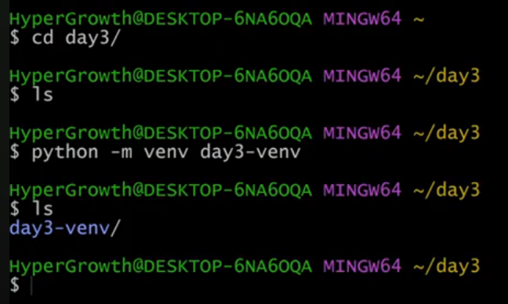
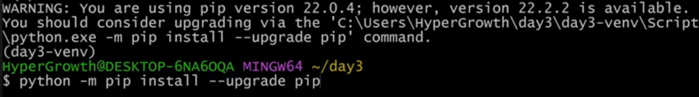
프로젝트 다시 하나하나 만들어보기
Day3 폴더 내에서 python –m venv day3-venv하면
가상환경이 실행되는 것이 아니라 가상환경을 구동하는데에 필요한 파일들이 생성됨
작동은 source day3-venv/Scripts/activate
프로젝트 만들기
Django-admin startproject day3pjt

Slide 4
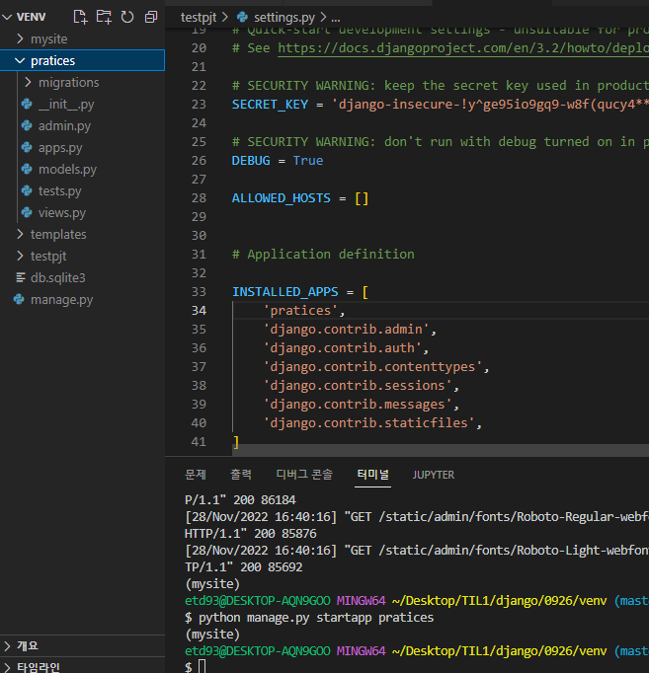
django-admin startproject day3pjt 와 Django-admin startproject day3pjt . 의 차이점
django-admin startproject day3pjt는 day3 폴더와 같은 형제로써 존재
django-admin startproject day3pjt . 는 day3의 하위폴더로 생성(여러 개의 프로젝트를 day3 내에 만들고 관리하고 싶다면 이 명령어를 선택
Practices라는 app을 만들고 settings.py에 등록까지 하기
Pratices라고 잘못 만들었는데 그냥 지우고 새로 만들자
또는, 그대로 쓰자

Slide 5
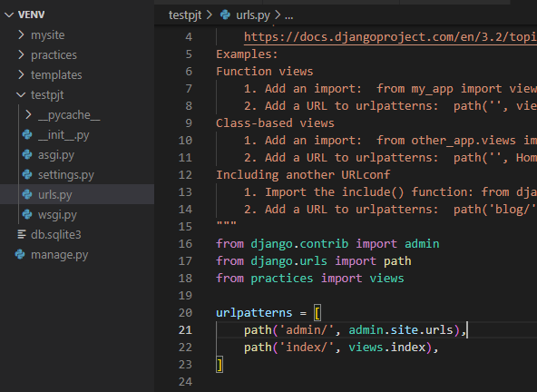
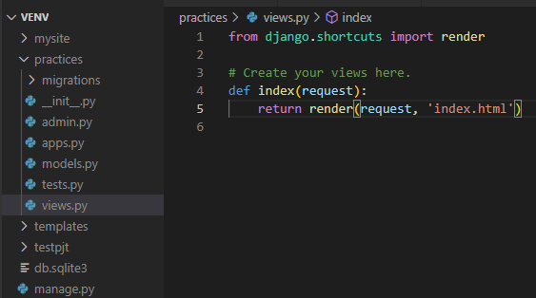
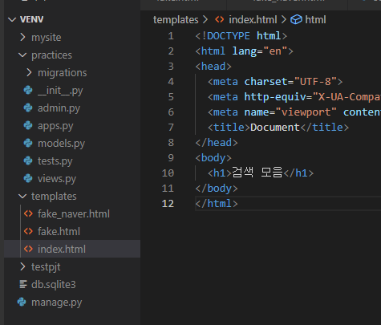
①urls.py에 index/라는 홈페이지를 만들거야②③④
②views.py에서 index라는 함수를 이용해서 요청이 오면 index.html을 보내줄거야③④
③templates라는 폴더에서 index.html를 만들자
④원하는 index.html 만들자

Slide 6
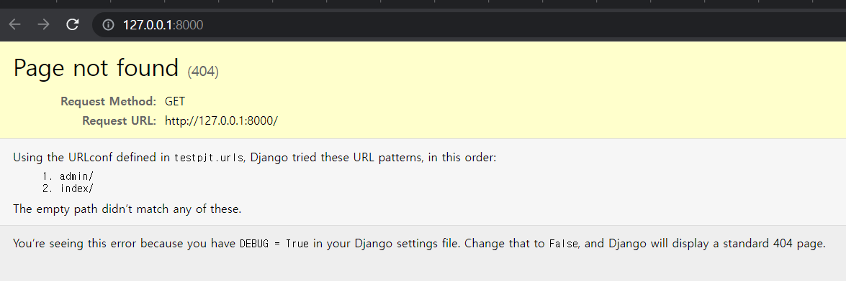
해당 프로젝트 안에서 manage.py를 통해서 app 생성한다.
가장 기본적인 사이트(루트페이지)는 없음.
아까 만든 건 index/이었음

Slide 7
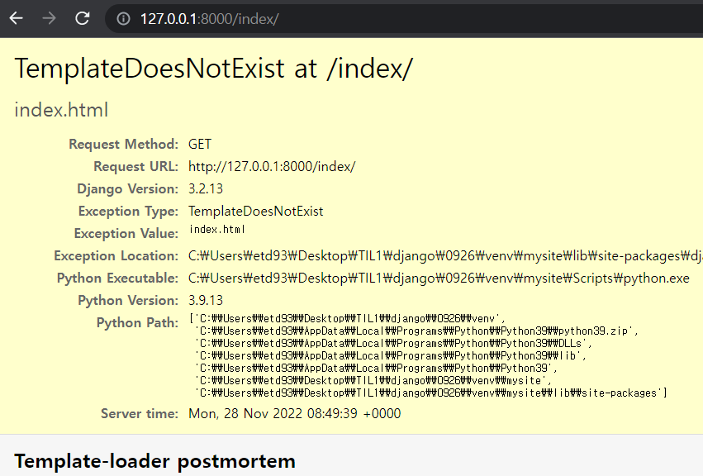
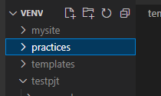
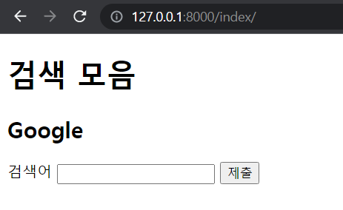
index.html을 찾을 수 없다고 뜬다.
Templates 폴더를 practices 하위 폴더에 만들어야 함
오류 해결

Slide 8
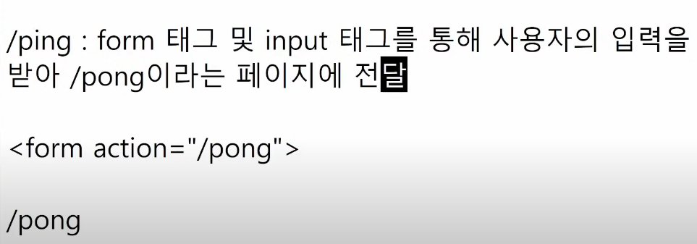

Slide 9
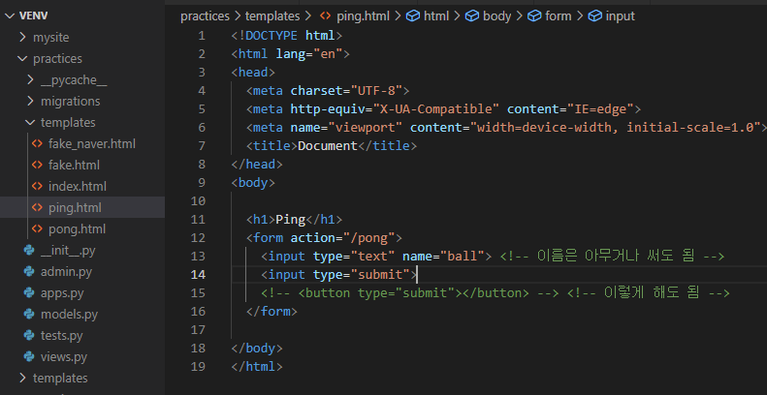
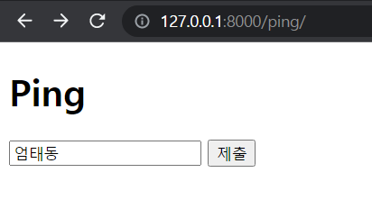

Path 설정
만들고 만 뒤 '엄태동‘ 입력하니까 저 주소로 옮기는 것을 확인할 수 있음
그럼 pong이라는 홈페이지 만들고 받아보자

Slide 10
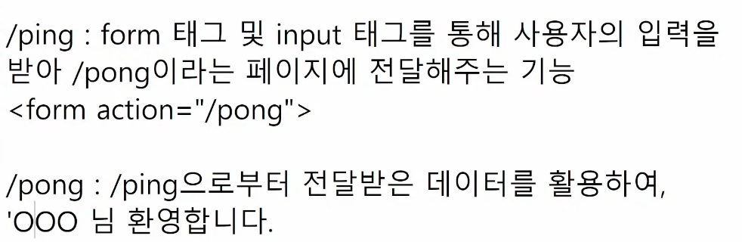
이름을 입력하면 pong 페이지에서 000님 환영합니다. 라는 홈페이지를 만들어보자

Slide 11
어떻게 하면 ‘엄태동’을 000님 환영합니다. 에 넣을 수 있을까?
print(request)를 한번 해보자
Git bash는 출력 양식에 따라 실시간으로 보여주는 것도 있고 서버가 멈춰야 누적된 데이터를 보여주는 것도 있음
좀 더 쉽게 보기 위해서 새터미널 열어서 보자
새 터미널 열기
Python manage.py runserver 하기
사이트 새로고침 누르기

Slide 12
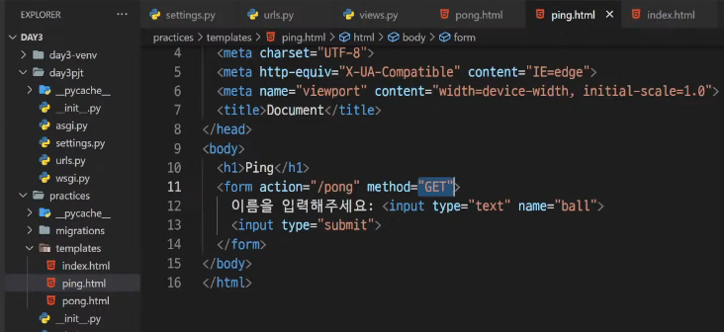
Action=“/pong” 으로 자세하게 적히지 않으면 장고는 자동으로 method=“GET”(데이터를 가져오기 위해 보내는 함수)로 생각한다.

Slide 13
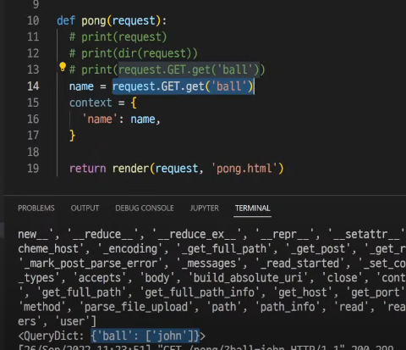
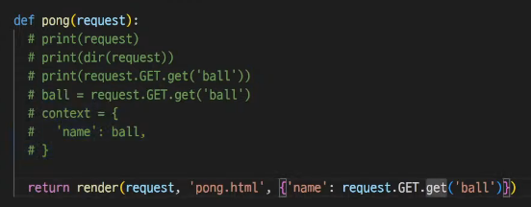
GET을 통해 얻는 것
Request.GET을 하니 QueryDict, 즉, 딕셔너리를 갖는다.
그럼, request.GET.get(딕셔너리 key값)을 하면 value를 얻을 수 있겠다.
이걸 context를 통해 pong.html로 넘기면 되겠구나
QueryDict을 통째로 context로 넘길 순 없나?
넘길 순 있다. Request.GET만 써서 name에 넣으면
그러나, templates에서 값을 처리하는 건 또 다른 문제
왼쪽처럼 한줄로 쓸 수도 있음

Slide 14
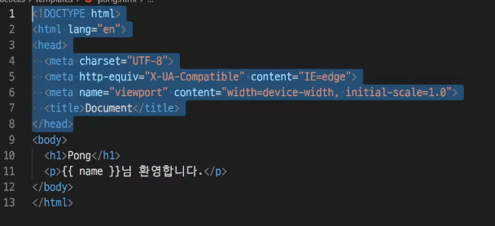
탬플릿 상속
위 코드처럼 단순 반복되는 것들을 탬플릿으로 만들어서 재사용하게 하는 것

Slide 15
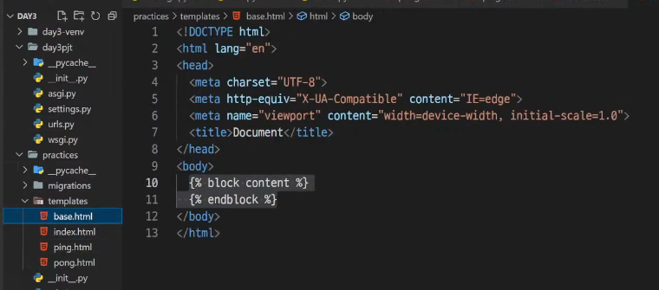
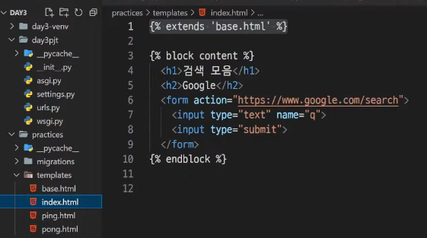
탬플릿 상속

